Slide 1


Môn Địa lý

Slide 2
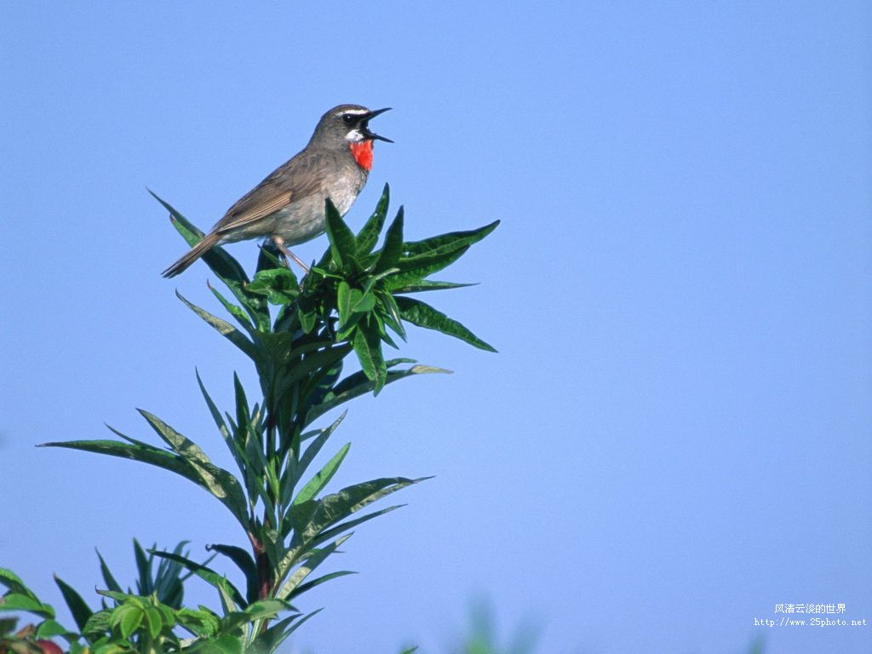

Địa lí
Kiểm tra bài cũ ?

Slide 3
Địa lí
Kiểm tra bài cũ ?
Câu 2: Em biết gì về đất nước Hoa Kỳ?
Câu 1: Hãy cho biết
dân cư châu Mĩ có
đặc điểm gì nổi bật ?

Slide 4
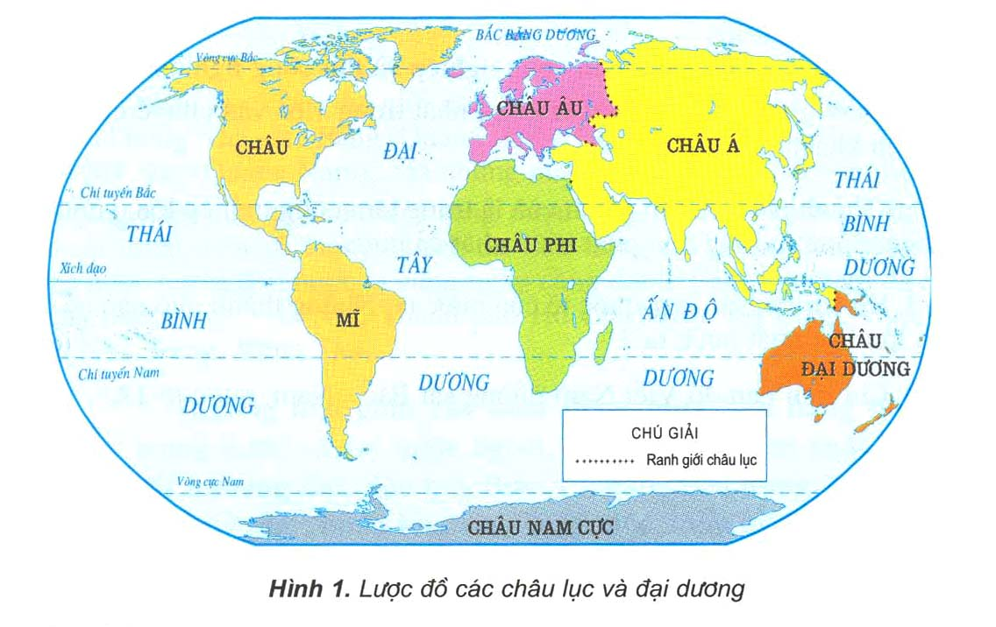
Địa lí
Bài 27: Châu Đại Dương và châu Nam Cực
I. Châu Đại Dương
a. Vị trí địa lí, giới hạn:
-----------------------------------------------------------------
Xác định vị trí địa lí của châu Đại Dương?

Slide 5
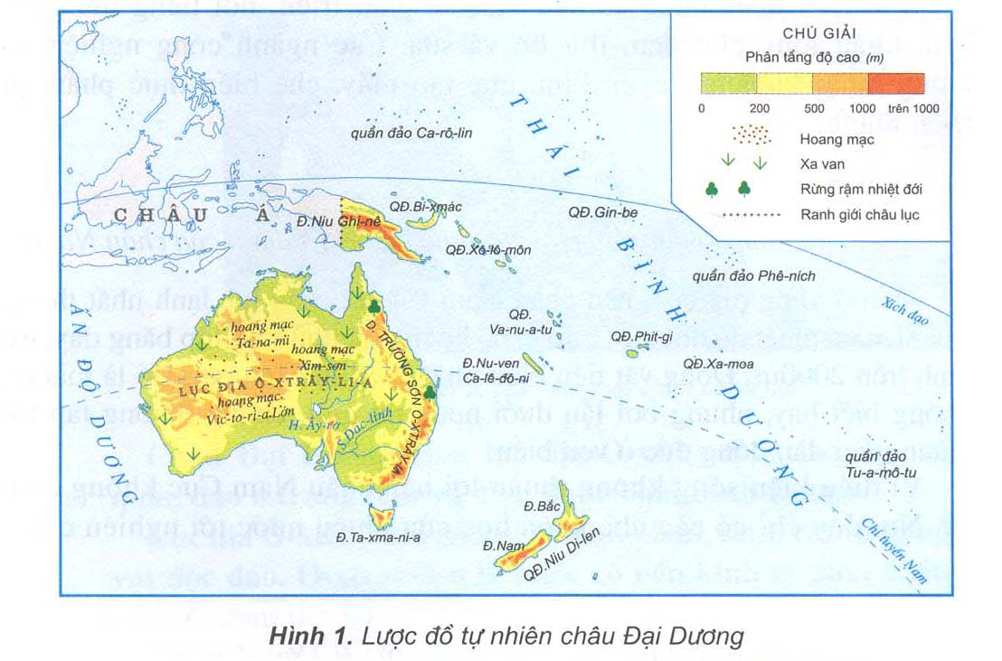
I. Châu Đại Dương
a. Vị trí địa lí, giới hạn:
Thảo luận nhóm đôi
các câu hỏi sau:
Câu 1: Châu Đại Dương gồm những phần đất nào?
Câu 2: Cho biết lục địa
Ô-xtrây-li-a nằm ở bán cầu nam hay bán cầu bắc.
Câu 3: Đọc tên và chỉ vị trí một số đảo,quần đảo thuộc châu Đại Dương?

Slide 6
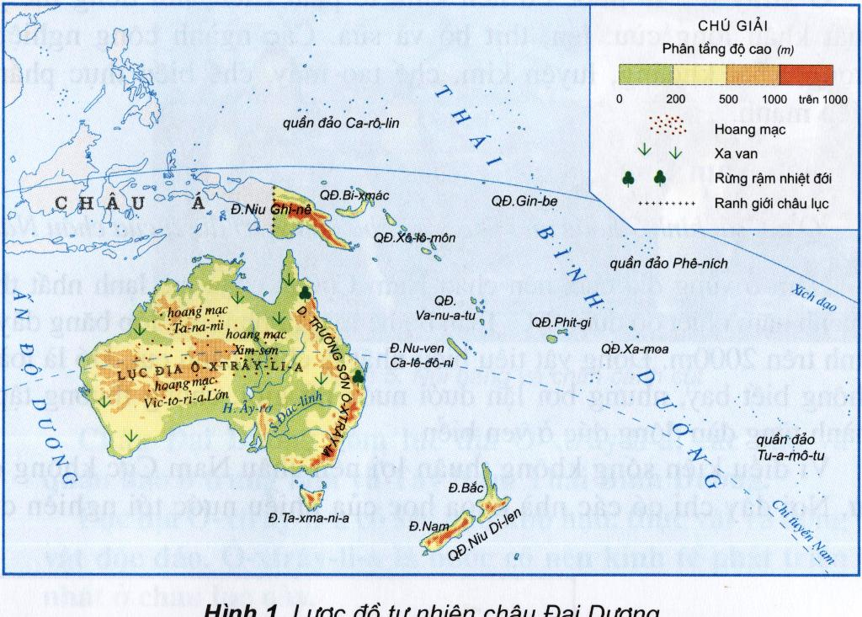
1. Châu Đại Dương
1.Châu Đại Dương gồm lục địa Ô-xtrây-li-a và các đảo, quần đảo ở vùng trung tâm và tây nam Thái Bình Dương.
1. Châu Đại Dương gồm những phần đất nào?
Hình 1 Lược đồ tự nhiên châu Đại dương

Slide 7
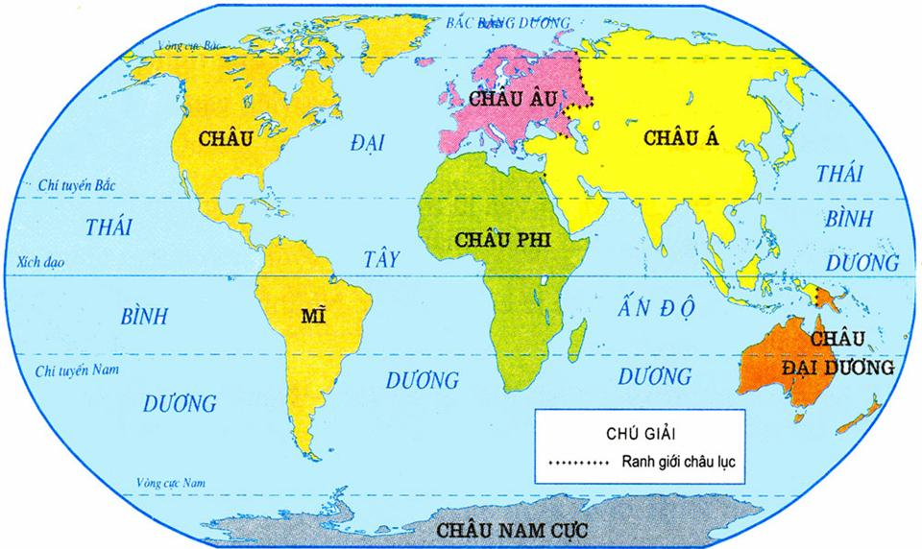
Dựa vào hình 1 và quả Địa cầu:
- Cho biết lục địa Ô-xtrây-li-a nằm ở bán cầu Nam hay bán cầu Bắc?
2. Lục địa Ô-xtrây-li-a nằm ở bán cầu nam có đường chí tuyến nam đi qua giữa lãnh thổ.

Slide 8
Đọc tên và chỉ vị trí một số đảo, quần đảo thuộc châu Đại Dương?

Slide 9
I. Châu Đại Dương
Dựa vào bảng số liệu hãy so sánh diện tích châu Đại Dương với các châu lục khác ?
Châu Đại Dương có diện tích nhỏ nhất trong các châu lục.
a. Vị trí địa lí, giới hạn:
Châu lục | Diện tích (triệu km²) | Dân số năm 2004 (triệu người)
Châu Á Châu Mĩ Châu Phi Châu Âu Châu Đại Dương Châu Nam Cực | 44 42 30 10 9 14 | 3875 876 884 728 33
Bảng số liệu về diện tích và dân số các châu lục

Slide 10
I. Châu Đại Dương
a. Vị trí địa lí, giới hạn:
b. Đặc điểm tự nhiên:
HOẠT ĐỘNG NHÓM ĐÔI: (GHI VÀO VỞ NHÁP)
Hãy nêu đặc điểm
-khí hậu của lục địa Ô-xtrây-li-a
-thực vật và động vật của lục địa Ô-xtrây-li-a
-khí hậu của các đảo, quần đảo của châu Đại Dương.
-thực vật và động vật của các đảo, quần đảo của châu Đại Dương.

Slide 11
Lục địa Ô- xtrây- li- a
Khí hậu: khô hạn, phần lớn diện tích là hoang mạc và xa-van.
Giới sinh vật có nhiều loài độc đáo.
Thực vật: bạch đàn và cây keo mọc ở nhiều nơi.
Động vật: độc đáo như căng-gu-ru, gấu cô-a-la,…

Slide 12
Các đảo và quần đảo
Khí hậu
Thực vật và Động vật
Khí hậu nóng ẩm.
Rừng rậm hoặc rừng dừa bao phủ.

Slide 13
So sánh khí hậu, thực vật và động vật của lục địa
Ô-xtrây-li-a với các đảo, quần đảo của châu Đại Dương.
Tiêu chí | Châu Đại Dương
 | Lục địa Ô-xtrây-li-a | Các đảo và quần đảo
Khí hậu
Thực vật và Động vật
Khô hạn, phần lớn diện tích là hoang mạc và xa-van.
Khí hậu nóng ẩm.
Thực vật: bạch đàn và cây keo.
Động vật: thú có túi Căng-gu-ru,
gấu Cô-a-la,…
Rừng rậm hoặc rừng dừa bao phủ.

Slide 14
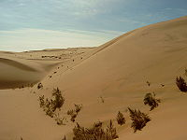
Hoang mạc

Slide 15
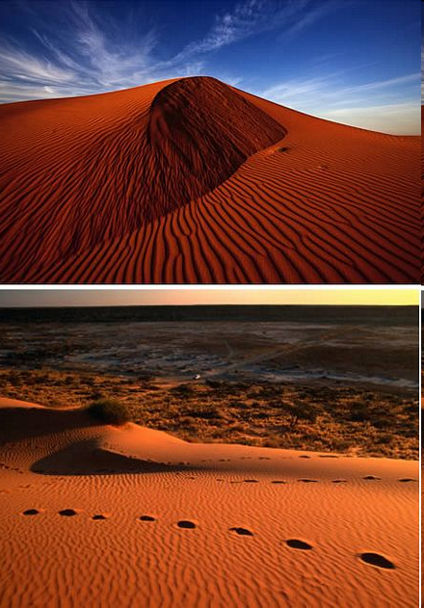
Sa mạc Simpson
(sa mạc cát đỏ)

Slide 16
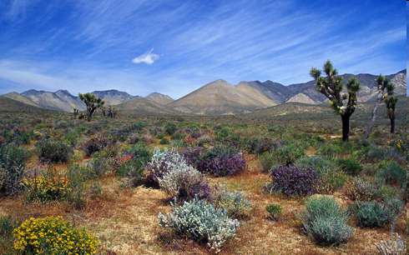
Tuy ở hoang mạc nhưng thực vật ở
Ô-xtrây-li-a rất phong phú.

Slide 17
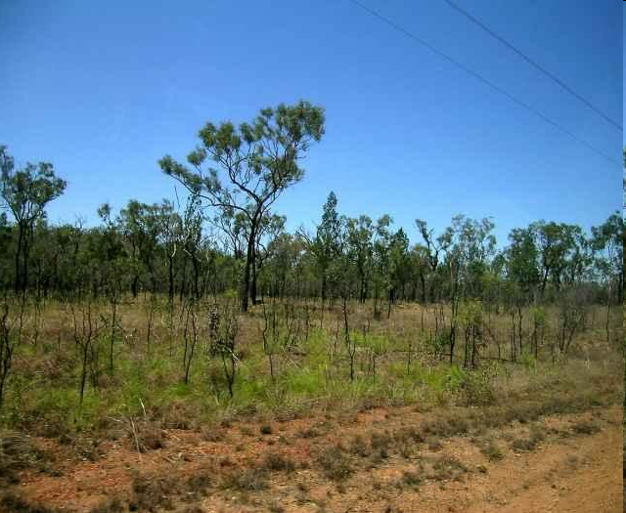
Xa van.

Slide 18
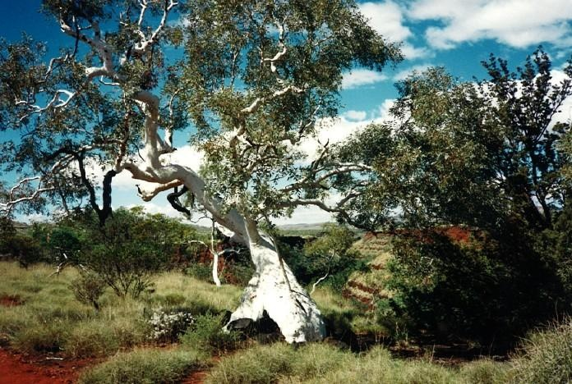
Bạch đàn

Slide 19
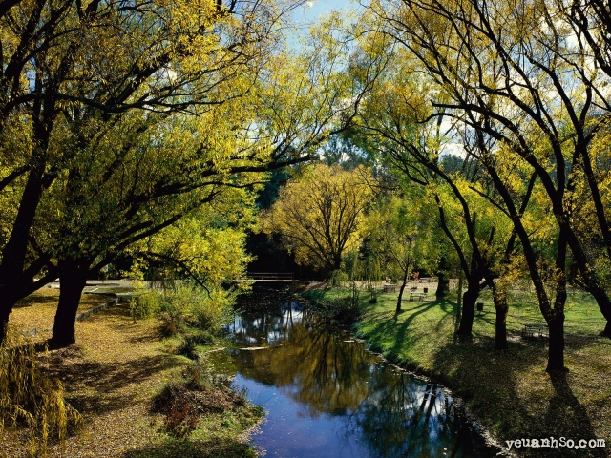
Cây keo

Slide 20
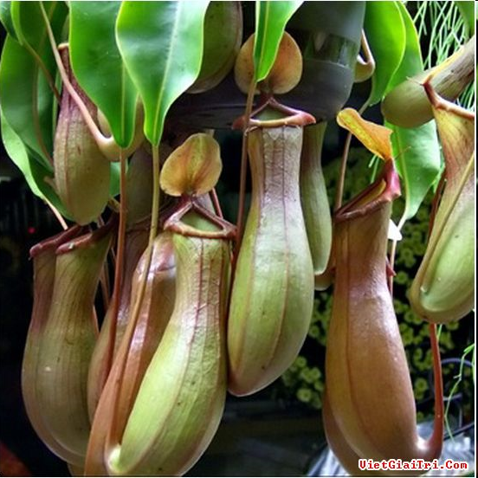
Nepenthes (cây nắp khỉ): chất lỏng ở trong thân cây dùng để bắt mồi. Loại cây này được tìm thấy ở Ô-xtrây-li-a – nơi có độ ẩm cao trong không khí.

Slide 21
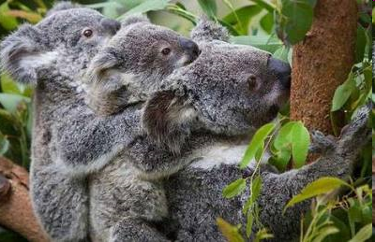
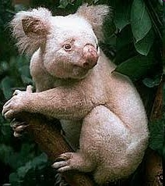
Gấu túi cô-a-la

Slide 22
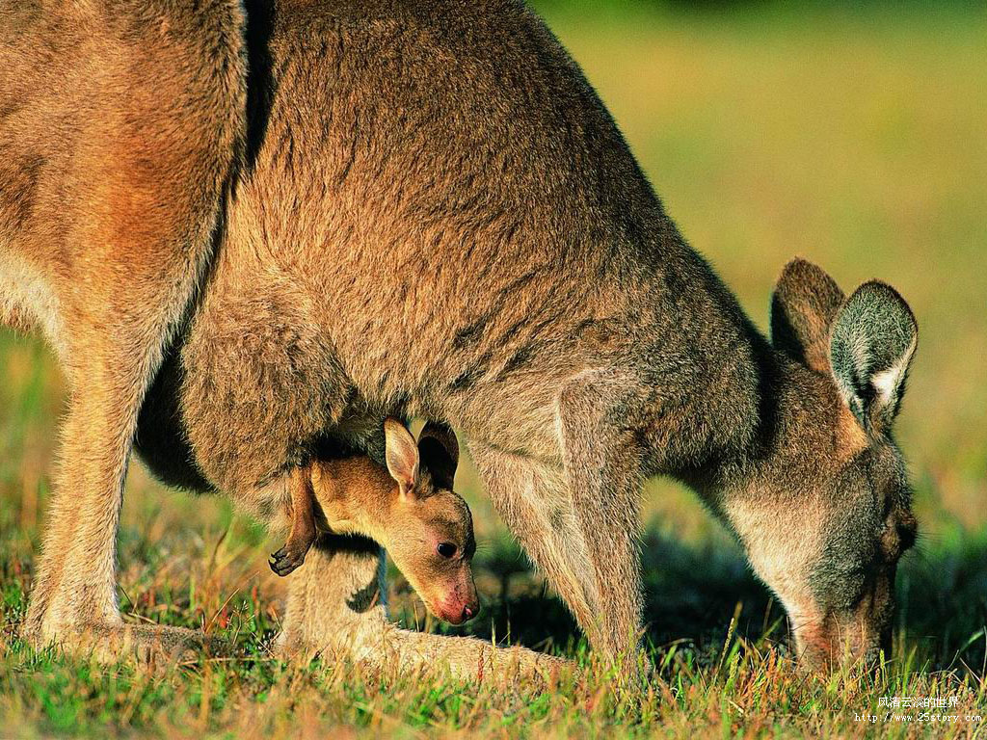
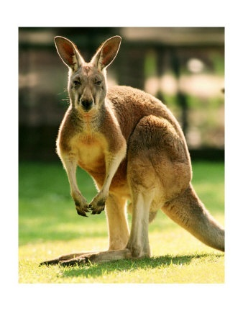
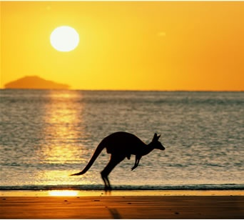
căng-gu-ru

Slide 23
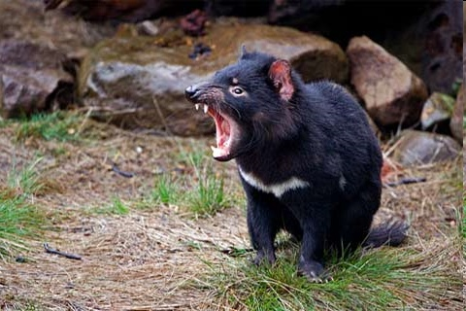
“Quỷ Tasmanian” là mệnh danh của loài thú có túi ăn thịt lớn nhất sống tại Ô-xtrây-li-a. Loài động vật quý hiếm này đang đối mặt với nguy cơ tuyệt chủng.

Slide 24
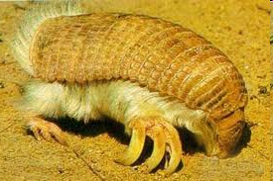
Loài lười ở Ô-xtrây-li-a

Slide 25
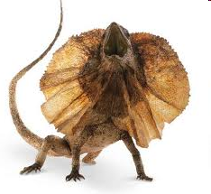
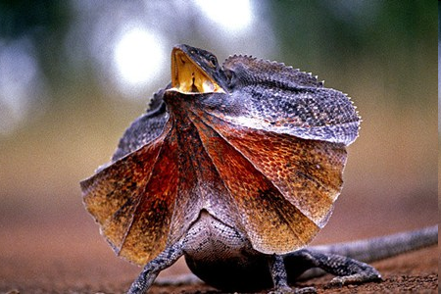
Thằn lằn Papua ở phía Bắc Ô-xtrây-li-a những con thằn lằn có vẻ ngoài cực kỳ hung hãn nhưng lại vô cùng nhút nhát.

Slide 26
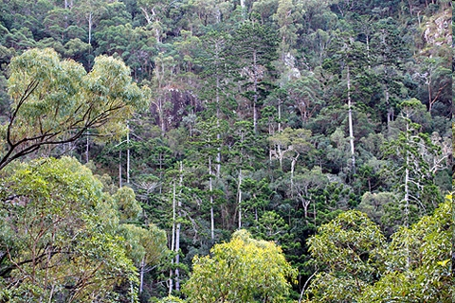
Rừng nhiệt đới thuộc Công viên quốc gia Springbrook.

Slide 27
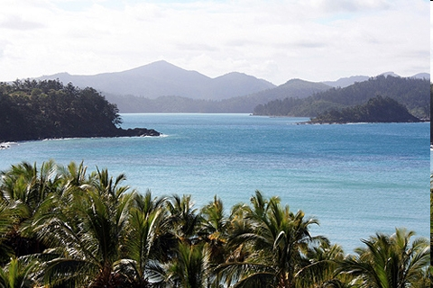
Quần đảo Whit-sun-day khi nhìn từ đảo Ha-mil-ton.

Slide 28
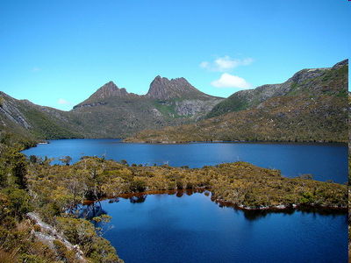
Đảo Ta-xma-ni-a

Slide 29
I. Châu Đại Dương
a. Vị trí địa lí, giới hạn:
b. Đặc điểm tự nhiên:
c. Dân cư và hoạt động kinh tế:
Châu lục | Diện tích (triệu km²) | Dân số năm 2004(triệu người)
Châu Á Châu Mĩ Châu Phi Châu Âu Châu Đại Dương Châu Nam Cực | 44 42 30 10 9 14 | 3875 876 884 728 33
Dựa vào bảng số liệu hãy:
Nêu số dân của châu Đại Dương? So sánh số dân châu Đại Dương so với các châu lục khác?

Slide 30
I. Châu Đại Dương
1. Vị trí địa lí, giới hạn:
2. Đặc điểm tự nhiên:
3. Dân cư và hoạt động kinh tế:
Đọc nội dung SGK, hãy cho biết:
Dân cư ở lục địa Ô-xtrây-li-a và các đảo có gì khác nhau?

Slide 31


Thủ tướng Kevin Rudd.
NGƯỜI DA TRẮNG Ở LỤC ĐỊA Ô-XTRÂY- LI A
VÀ QUẦN ĐẢO NIU DI-LEN

Slide 32
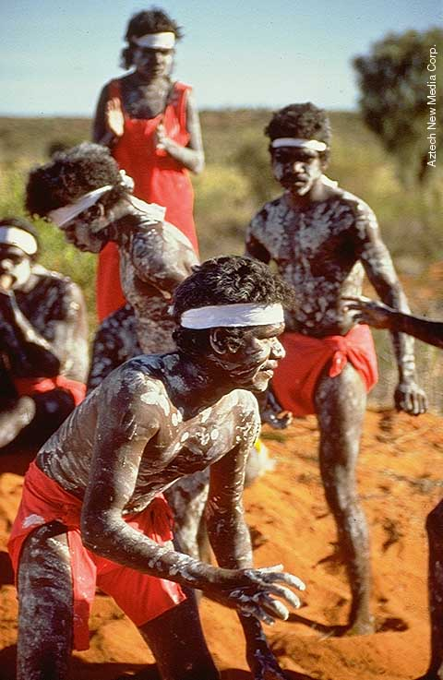
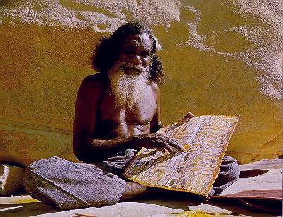
Người bản địa Ô-xtrây-li-a có da màu sẫm, mắt đen, tóc xoăn

Slide 33
I. Châu Đại Dương
1. Vị trí địa lí, giới hạn:
2. Đặc điểm tự nhiên:
3. Dân cư và hoạt động kinh tế:
Dân cư ở lục địa Ô-xtrây-li-a và các đảo có gì khác nhau?
Trên lục địa Ô-xtrây-li-a và quần đảo Niu Di-len dân cư chủ yếu là người da trắng. Còn trên các đảo khác dân cư chủ yếu là người bản địa có da màu sẫm, mắt đen, tóc xoăn.

Slide 34
I. Châu Đại Dương
a. Vị trí địa lí, giới hạn:
b. Đặc điểm tự nhiên:
c. Dân cư và hoạt động kinh tế:
Đọc nội dung SGK, hãy cho biết:
Trình bày đặc điểm kinh tế của Ô-xtrây-li-a?

Slide 35
I. Châu Đại Dương
1. Vị trí địa lí, giới hạn:
2. Đặc điểm tự nhiên:
3. Dân cư và hoạt động kinh tế:
- Trình bày đặc điểm kinh tế của Ô-xtrây-li-a?
Ô-xtrây-li-a có nền kinh tế phát triển, nổi tiếng thế giới về xuất khẩu lông cừu, len, thịt bò và sữa. Các ngành công nghiệp năng lượng, khai khoáng, luyện kim, chế tạo máy, chế biến thực phẩm phát triển mạnh.

Slide 36

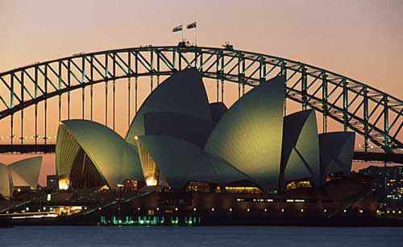
I. Châu Đại Dương
1. Vị trí địa lí, giới hạn:
2. Đặc điểm tự nhiên:
3. Dân cư và hoạt động kinh tế:

Slide 37
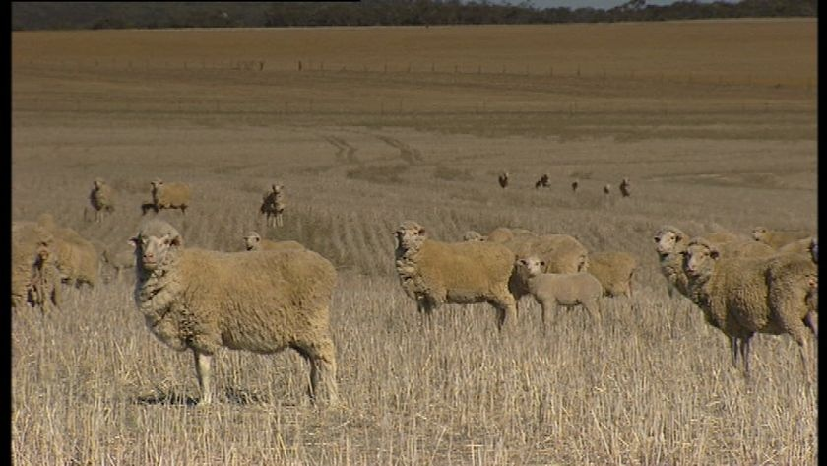



Lông cừu, len

Slide 38
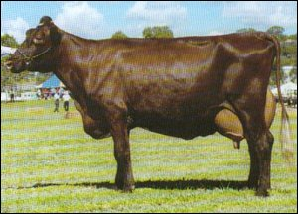
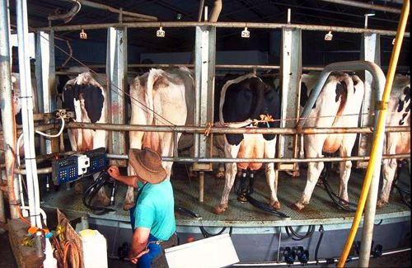
Bò sữa.

Slide 39
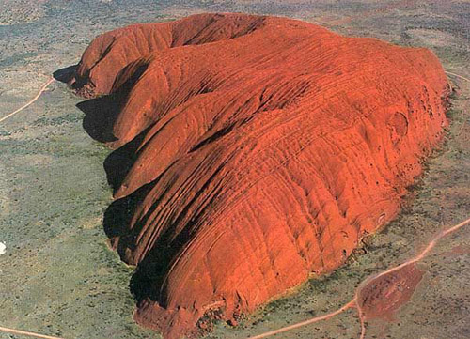
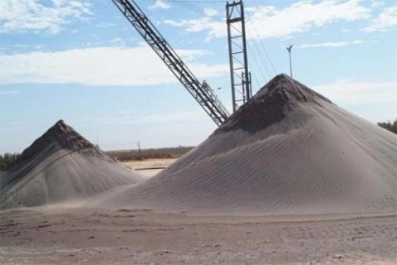

Công nghiệp: Khai khoáng, luyện kim, chế tạo máy, chế biến thực phẩm

Slide 40

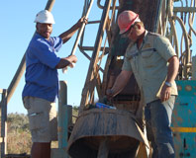
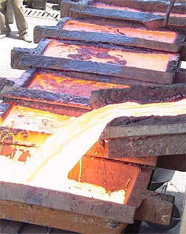
Luyện kim

Slide 41
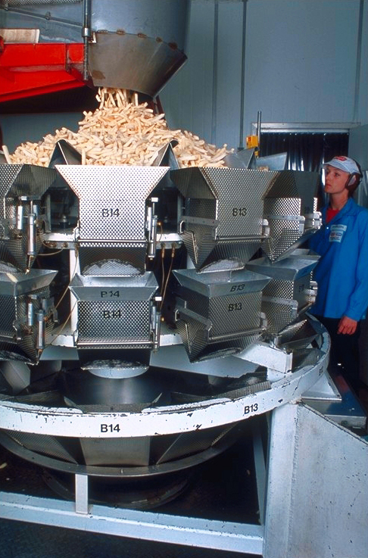

Chế biến thực phẩm

Slide 42
I. Châu Đại Dương
Ghi nhớ:
Châu Đại Dương gồm lục địa Ô-xtrây-li-a và các quần đảo ở trung tâm và Tây Nam Thái Bình Dương.
Lục địa Ô-xtrây-li-a có khí hậu khô hạn, thực vật, động vật độc đáo. Ô-xtrây-li-a là nước có nền kinh tế phát triển nhất ở châu lục này.

Slide 43
Địa lí
Châu Đại Dương và châu Nam Cực
II. Châu Nam Cực
a. Vị trí địa lí và giới hạn:
Quan sát bản đồ thế giới chỉ vị trí châu Nam Cực?
Châu Nam Cực nằm ở vùng địa cực Nam.

Slide 44
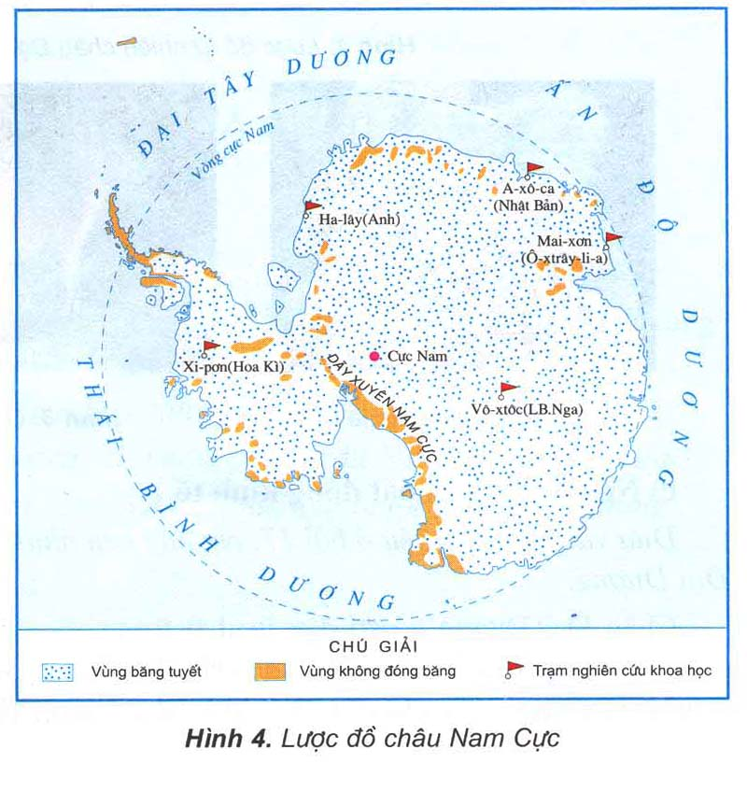
II. Châu Nam Cực
1. Vị trí địa lí và giới hạn:
2. Đặc điểm tự nhiên:
Quan sát lược đồ nêu đặc điểm tiêu biểu về tự nhiên của châu Nam Cực?
Châu Nam Cực là châu lục lạnh nhất thế giới , không có dân cư sinh sống. Động vật tiêu biểu là chim cánh cụt.

Slide 45
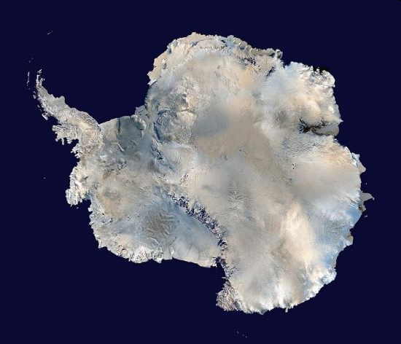
Ảnh chụp từ vệ tinh: lục địa châu Nam Cực

Slide 46
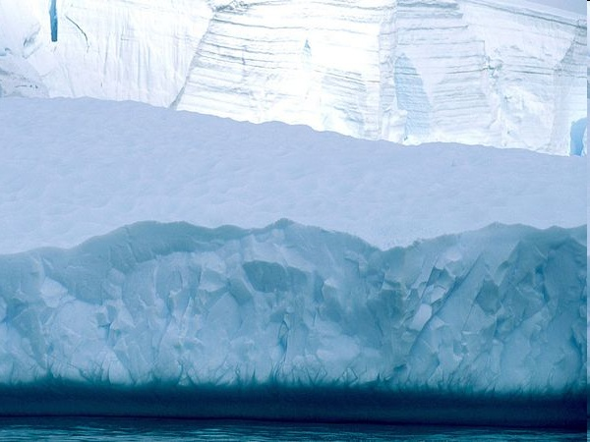
Một số nơi thuộc châu lục này đã không có một giọt mưa nào trong suốt 100 năm qua. Vì thế nó còn được gọi bằng cái tên là "sa mạc đông lạnh"

Slide 47
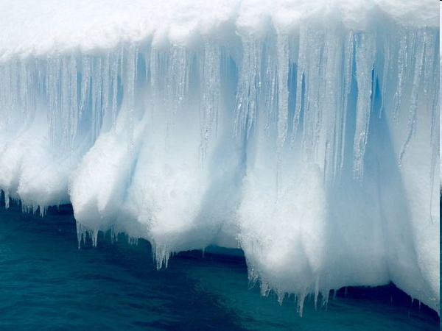
Nhũ băng treo lơ lửng ở rìa mép của một tảng băng trôi trong vùng biển thuộc Nam Cực.

Slide 48
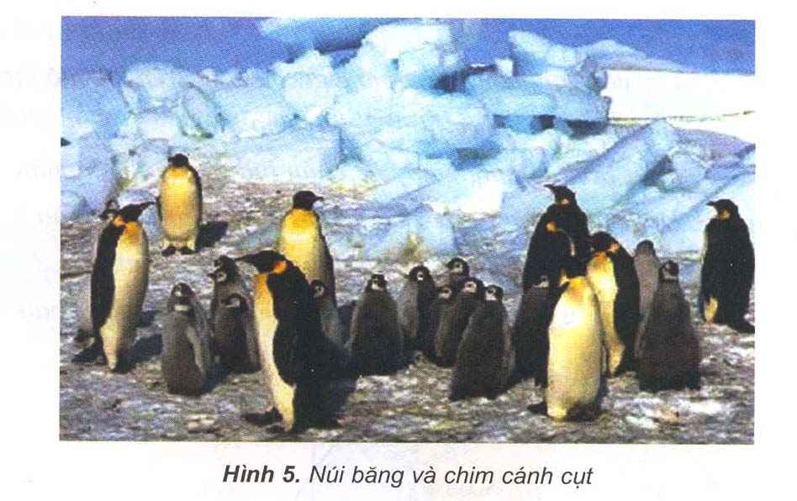
II. Châu Nam Cực
a. Vị trí địa lí và giới hạn:
b. Đặc điểm tự nhiên:

Slide 49
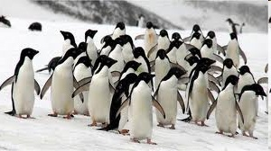
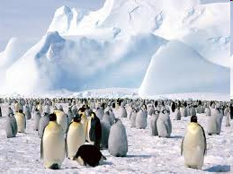
Động vật tiêu biểu nhất châu Nam Cực là chim cánh cụt.

Slide 50
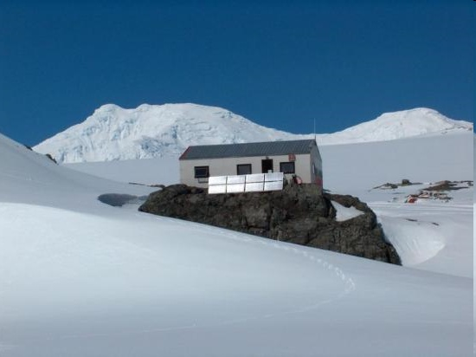
Một trạm nghiên cứu khoa học ở châu Nam Cực

Slide 51
II. Châu Nam Cực
1. Vị trí địa lí và giới hạn:
2. Đặc điểm tự nhiên:
Châu Nam Cực
Vị trí: nằm ở vùng địa cực nam.
Khí hậu: lạnh nhất thế giới.
Động vật: tiêu biểu là chim cánh cụt.
Dân cư : không có dân cư sinh sống.

Slide 52
II. Châu Nam Cực
Ghi nhớ:
Châu Nam Cực nằm ở vùng địa cực của cực nam. Châu Nam Cực là châu lục lạnh nhất thế giới.

Slide 53

Kính chúc thầy cô vui - khoẻ - hạnh phúc !
Chúc các em chăm ngoan học giỏi

